Slide 1
Deel 26 · Niveau 3 Expert
BTP & extensibility
Deel 26 · Niveau 3 Expert · Cursus SAP voor Business Analysts

Slide 2
> "Elke uitbreiding die je in de kern bouwt, maakt een toekomstige update lastiger. Er is een andere manier."
Priya Chandra

Slide 3
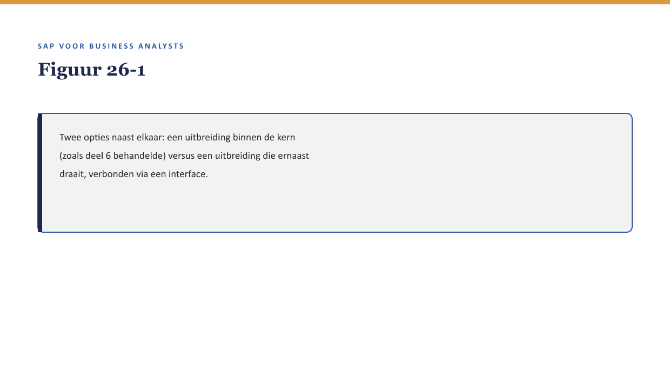
Deel 26

Slide 4
Wat we vandaag doen
"Keep the core clean" — waarom dit ertoe doet
Side-by-side extensions en BTP
Wanneer welke optie?
De historische kortingsregel, derde keer

Slide 5
> "Keep the core clean" is de architecturale strategie om de onderhoudslast-zorg uit deel 6 te verkleinen.
Kernzin, reader §3

Slide 6
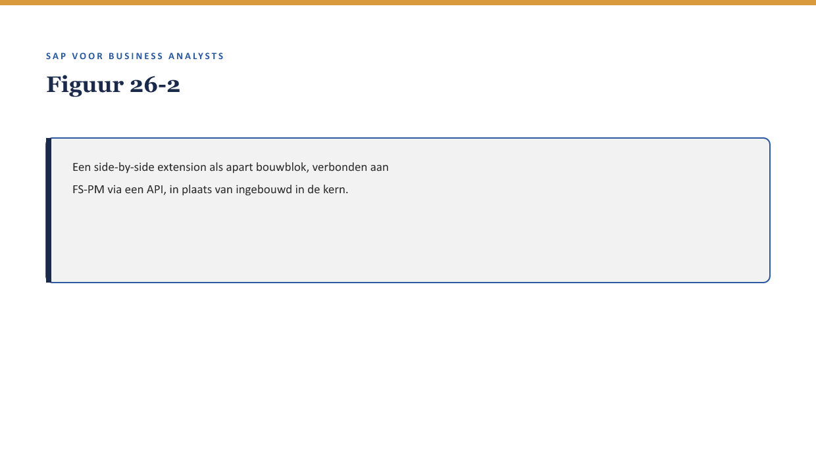
Deel 26

Slide 7
OPDRACHT 26.1
26.1 — Side-by-side of klassiek?
Twee situaties, welke past het beste?

Slide 8
> Niet alleen "hoeveel bouw je" maar ook "waar draait het."
Kernzin, reader §5

Slide 9
De historische kortingsregel. Custom code (deel 5). BRFplus (deel 12). Side-by-side (nu)?

Slide 10
OPDRACHT 26.3
26.3 — De kortingsregel, derde keer
Vergelijk alle drie de opties. Welke kiezen jullie?

Slide 11
Samenvatting in vijf zinnen
"Keep the core clean" houdt het kernsysteem dicht bij standaard
Side-by-side extensions draaien apart, verbonden via een API
BTP is het platform waarop zulke extensions doorgaans draaien
Geschikt voor zelfstandige, moderne functionaliteit — niet voor elke aanpassing
Een derde dimensie naast de schuifbalk uit deel 6: waar het draait

Slide 12
Deel 26 · Niveau 3 Expert
Volgende deel
IFRS17/FPSL: de samenvatting · Deel 27

